Slide 1
Tema: Emociones y reacciones
Área Académica: Licenciatura en Ingeniería mecánica
Profesor(a): Lic. Araceli Lozano Rodríguez
Periodo: Enero – Julio 2017

Slide 2

Inteligencia emocional
Resumen
La inteligencia emocional es la habilidad que hoy en día se requiere para lograr destacar en los aspectos personales, profesionales, sociales; convirtiéndose en una oportunidad para mejor tu calidad de vida significativamente.
Abstract
Emotional intelligence is the ability that today is required to achieve social highlight in professional personal aspects; becoming an opportunity to better your quality of life significantly.
Keywords: Emotional intelligence , quality of life

Slide 3
Inteligencia
“La inteligencia emocional es una forma de interactuar con el mundo que tiene muy en cuenta los sentimientos, y engloba habilidades tales como el control de los impulsos, la autoconciencia, la motivación, el entusiasmo, la perseverancia, la empatía, la agilidad mental. Ellas configuran rasgos de carácter como la autodisciplina, la compasión o el altruismo, que resultan indispensables para una buena y creativa adaptación social”. (Goleman, D.)

Slide 4
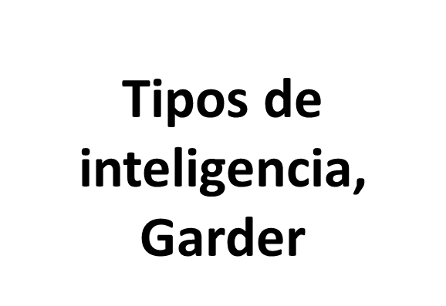
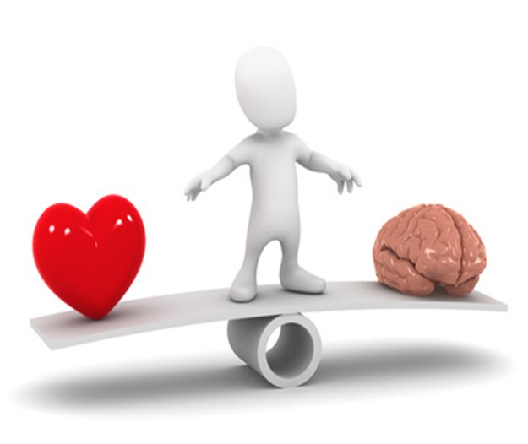
La inteligencia lógica
Inteligencia Lingüística
Inteligencia corporal

Slide 5
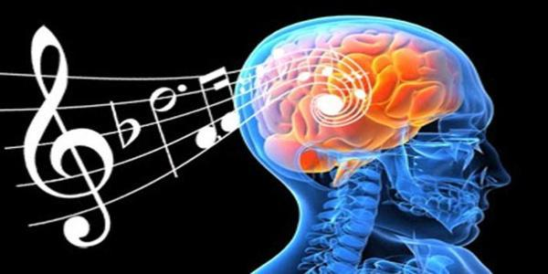

Tipos de inteligencia, Garder
Inteligencia Musical
Inteligencia Naturalista

Slide 6

Tipos de inteligencia, Garder
La inteligencia espacial

Slide 7

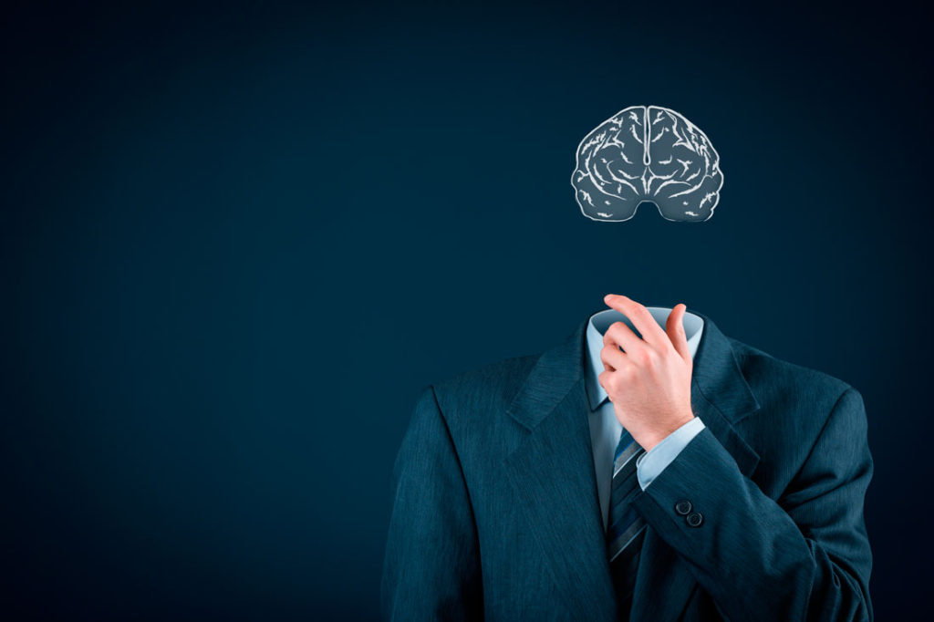
Tipos de inteligencia, Garder
Inteligencia interpersonal
Inteligencia Intrapersonal

Slide 8
HABILIDAD EMOCIONAL
PERMITE
Conocer
Interpretar
Enfrentar
Sentimientos ajenos y propios
PARA LOGRAR
Satisfacción
Eficacia
(efecto)
Habilidades mentales (pensamiento)

Slide 9
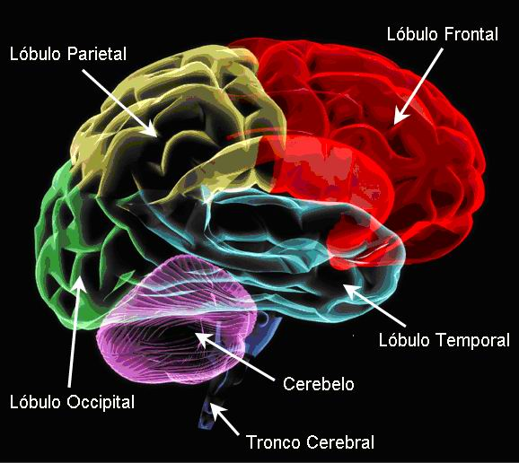
Inteligencia emocional
Zona de pensar
Zona de sentir
Zona del comportamiento

Slide 10
ENOJO
MIEDO
AMOR AFECTO
TRISTEZA
ALEGRÍA

Slide 11
Dar nombre a las emociones
Alegría
Enojo
Miedo
Angustia
Ira
Resentimiento
Furia
Exasperación
Irritabilidad
Hostilidad
Odio
Violencia
Gozo
Contento
Deleite
Diversión
Placer
Gratificación
Satisfacción
Felicidad
Éxtasis
Euforia
Aprensión
Temor
Ansiedad
Inquietud
Fobia
Preocupación
Incertidumbre
Tristeza
Desesperación
Autocompasión
Aflicción
Pena
Desaliento
Desconsuelo
Melancolía
Soledad
Depresión
Estrés

Slide 12
Referencias
Goleman, D. (1996). Inteligencia emocional . México : Kairos .

